Slide 1

cDonald's
点餐系统
概要设计
北京邮电大学计算机学院2023211311班 吴安然 杜昊阳 叶禹赋
汇报人: 杜昊阳

Slide 2
工作概述
参考OJ代码
OVERVIEW OF THE WORK
REFERENCE CODE
图形界面设计
软件结构
UI DESIGN
CODE STRUCTRE

Slide 3
PART ONE
工作概述
01
OVERVIEW OF THE WORK

Slide 4
工作概述
OVERVIEW OF THE WORK
ONE
菜单文件
本题为大家提供麦当劳的菜单文件(dict.dic)，按如下格式给出：
第一行给出N和M，其中N表示食物的种类数(1≤N≤100)，M表示套餐的种类数(1≤M≤100)。
第二行包含N个字符串，每个字符串 name_i^food表示第i种食物的名称(不超过50个字符)。
第三行包含N个整数t_1,t_2,...,t_N(1≤t_i≤70)，其中t_i表示第i种食物的制作时长。
第四行包含N个整数cap_1,cap_2,...,cap_N(1≤cap_i≤54001)，其中cap_i表示第i种食物的最大存储容量。
第五行包含两个整数W_1,W_2(2≤W_2≤W_1≤100)。
接下来M行，其中的第i行包含多个字符串，第一个字符串name_i^combo表示第i个套餐的名称(不超过50个字符)，后续的第j个字符串name_(i,j)^food表示第i个套餐中包含的第j种食物的名称。一个套餐包含的食物种类不超过5，每种食物只有1个。

Slide 5
工作概述
OVERVIEW OF THE WORK
TWO
输入发生改变
总订单量由已知变为未知。
在运行到t秒时在图形界面选择食物/套餐，相当于原来的订单输入
e.g. 第07：00：05秒在图形界面选择Croutons
相当于输入：07:00:05 Croutons

Slide 6
工作概述
OVERVIEW OF THE WORK
THREE
输出发生改变
运行时：
在图形界面显示系统时间（模拟）
在图形界面显示当前未完成订单信息
运行结束：
在图形界面显示所有订单信息
所选食物 开始时间 是否成功 结束时间（如果有）
生成账单信息文件

Slide 7
PART TWO
参考代码
02
REFERENCE CODE

Slide 8
经验总结
LESSONS LEARNED
int main(){
读取菜单文件
读取输入订单
每日营业
订单状态输出
}
每日营业：
for(time=07:00:00;time<23:59:59;time++){
制作食物
判断系统状态
处理订单
}

Slide 9
经验总结
LESSONS LEARNED
处理订单：
for(i=0;i<ordenumber;i++){
if(订单[i]未开始）
break;
if(订单[i]在本秒开始){
if(系统关闭）
订单[i]失败
else //系统开放{
订单[i]状态改为进行中
配餐和判断是否完成
}
if(订单[i]进行中)
配餐和判断是否完成
}
A B C D AC100%
E 时间超限

Slide 10
代码升级
LESSONS LEARNED
更改每日营业：
for(time=07:00:00;time<23:59:59;time++){
刷新图形界面显示时间（模拟）
制作食物
判断系统状态
检测是否有新订单输入
if(输入订单){
如果系统开放{
订单成功
计算预计完成时间，并显示
}
else //系统关闭
订单失败
}
if(有订单在此时完成)
关闭此订单在图形界面显示
等待1秒(模拟)，开始下一秒任务
}
PERFRECT!!!

Slide 11
PART THREE
03
界面设计
UI DESIGN

Slide 12
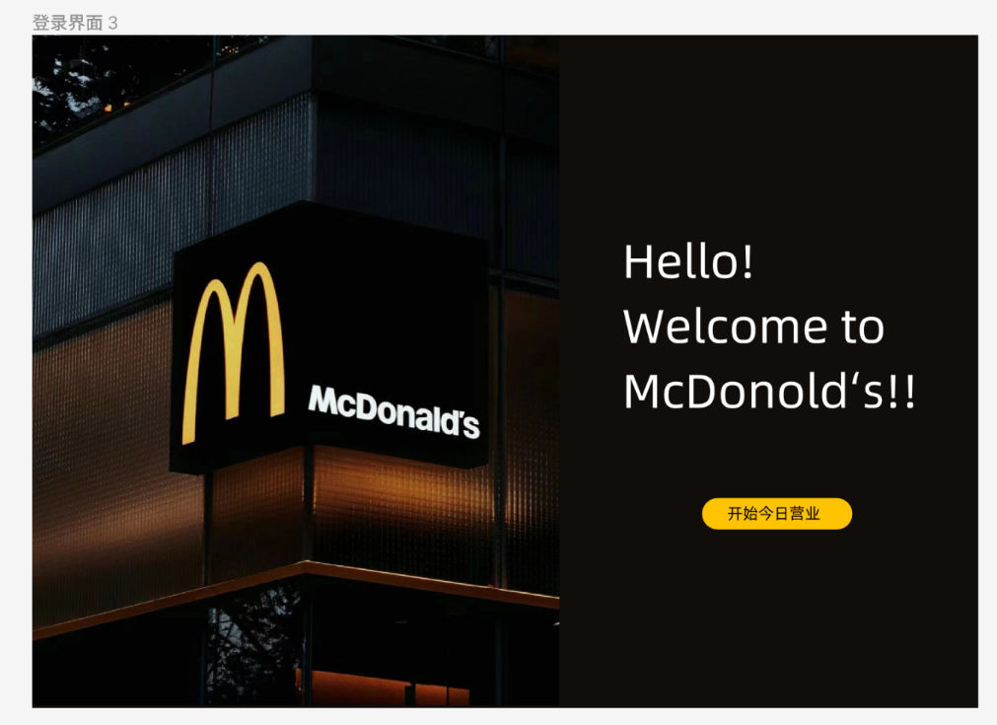
界面设计
UI DESIGN
完成人员档案的管理工作，并建立相应的电子档案。
第二部分
加强考勤管理，完善考勤制度，严格落实相应的考勤责任
第三部分
根据公司情况，员工意见，调整员工福利，降低福利成本。

Slide 13
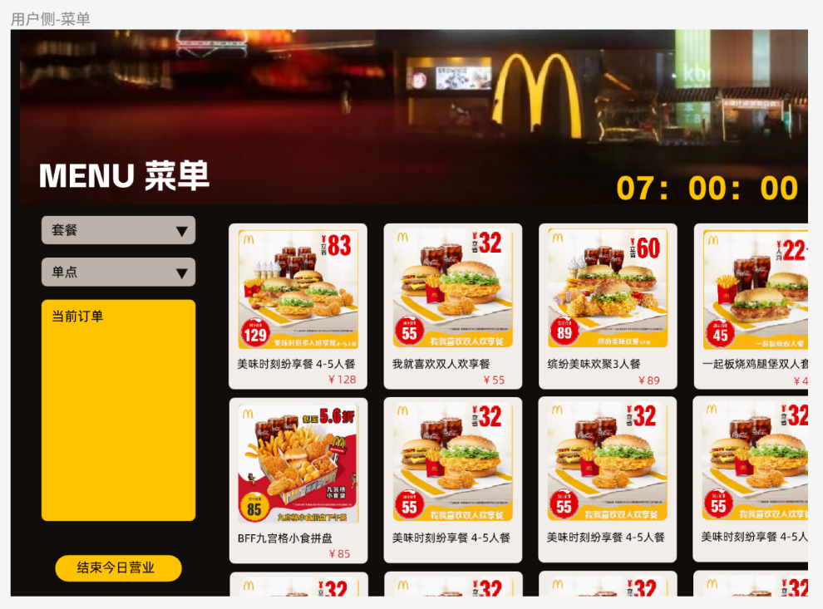
界面设计
UI DESIGN
完成人员档案的管理工作，并建立相应的电子档案。
第二部分
加强考勤管理，完善考勤制度，严格落实相应的考勤责任
第三部分
根据公司情况，员工意见，调整员工福利，降低福利成本。

Slide 14
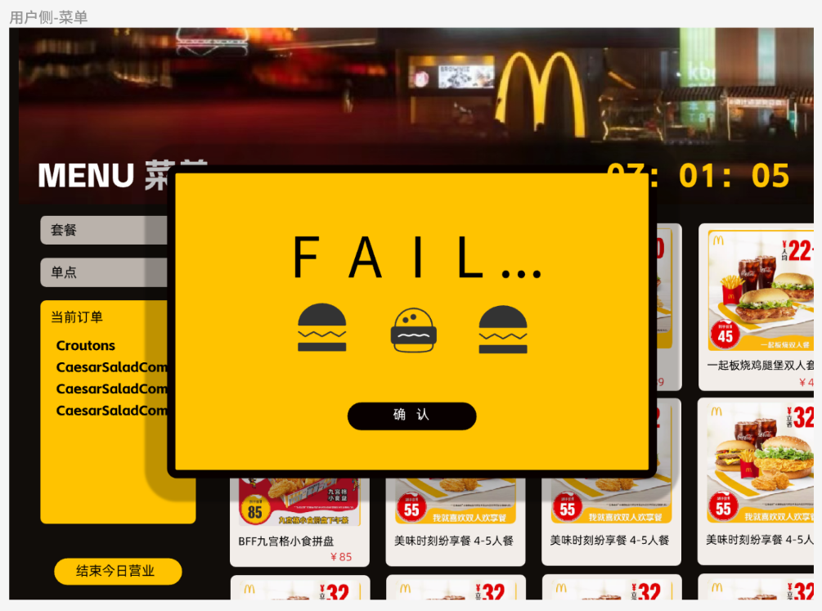
界面设计
UI DESIGN
完成人员档案的管理工作，并建立相应的电子档案。
第二部分
加强考勤管理，完善考勤制度，严格落实相应的考勤责任
第三部分
根据公司情况，员工意见，调整员工福利，降低福利成本。

Slide 15
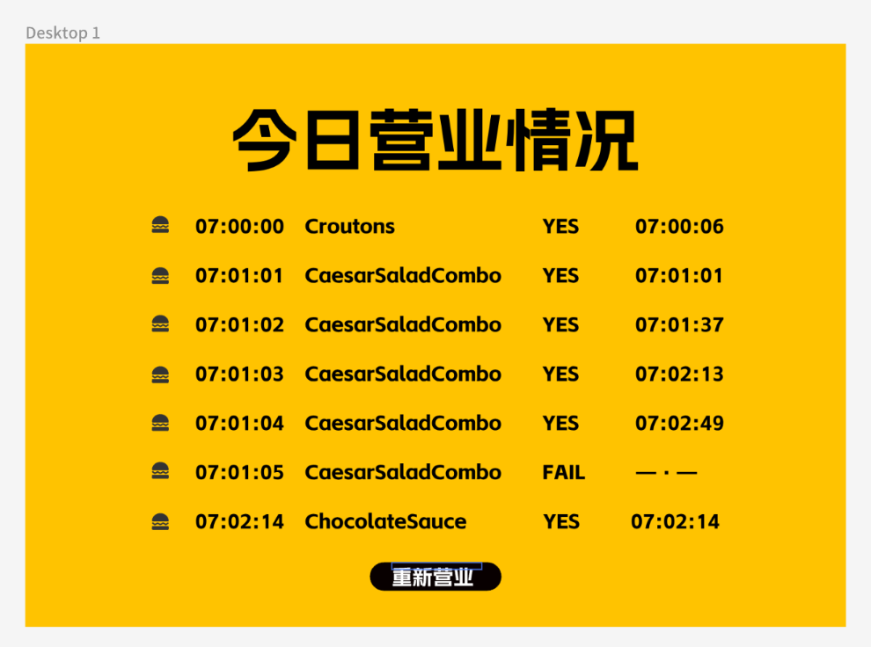
界面设计
UI DESIGN
完成人员档案的管理工作，并建立相应的电子档案。
第二部分
加强考勤管理，完善考勤制度，严格落实相应的考勤责任
第三部分
根据公司情况，员工意见，调整员工福利，降低福利成本。

Slide 16
界面设计
UI DESIGN
完成人员档案的管理工作，并建立相应的电子档案。
第二部分
加强考勤管理，完善考勤制度，严格落实相应的考勤责任
第三部分
根据公司情况，员工意见，调整员工福利，降低福利成本。

Slide 17
PART FOUR
04
软件结构
CODE STRUCTRE

Slide 18
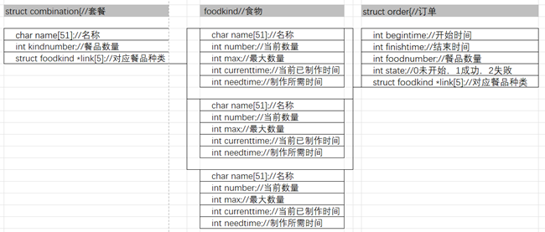
数据结构
DATA STRUCTRE
完成人员档案的管理工作，并建立相应的电子档案。
第二部分
加强考勤管理，完善考勤制度，严格落实相应的考勤责任
第三部分
根据公司情况，员工意见，调整员工福利，降低福利成本。

Slide 19
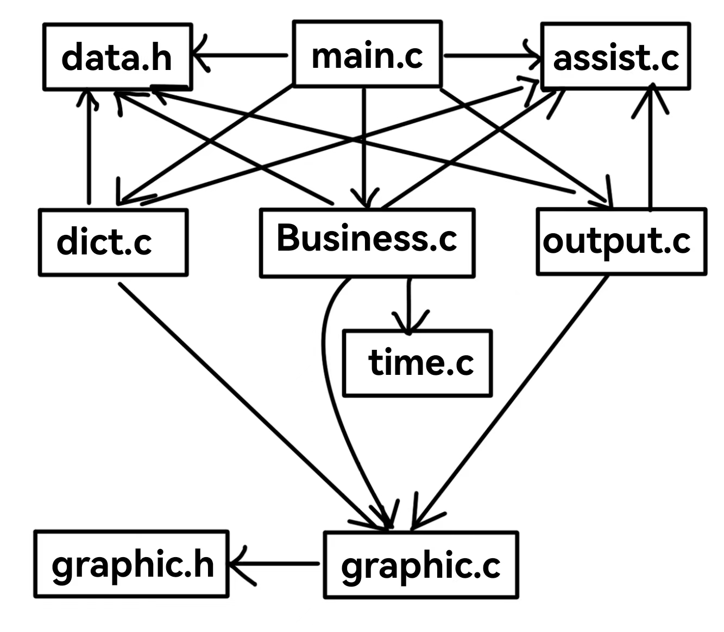
软件结构
CODE STRUCTRE
完成人员档案的管理工作，并建立相应的电子档案。
第二部分
第三部分
根据公司情况，员工意见，调整员工福利，降低福利成本。

Slide 20
感谢观看
北京邮电大学计算机学院2023211311班 吴安然 杜昊阳 叶禹赋

